Slide 1
SEKOLAH BIG DATA SMALL PROJECT 1 RIFAT QS BATCH 11

Slide 2
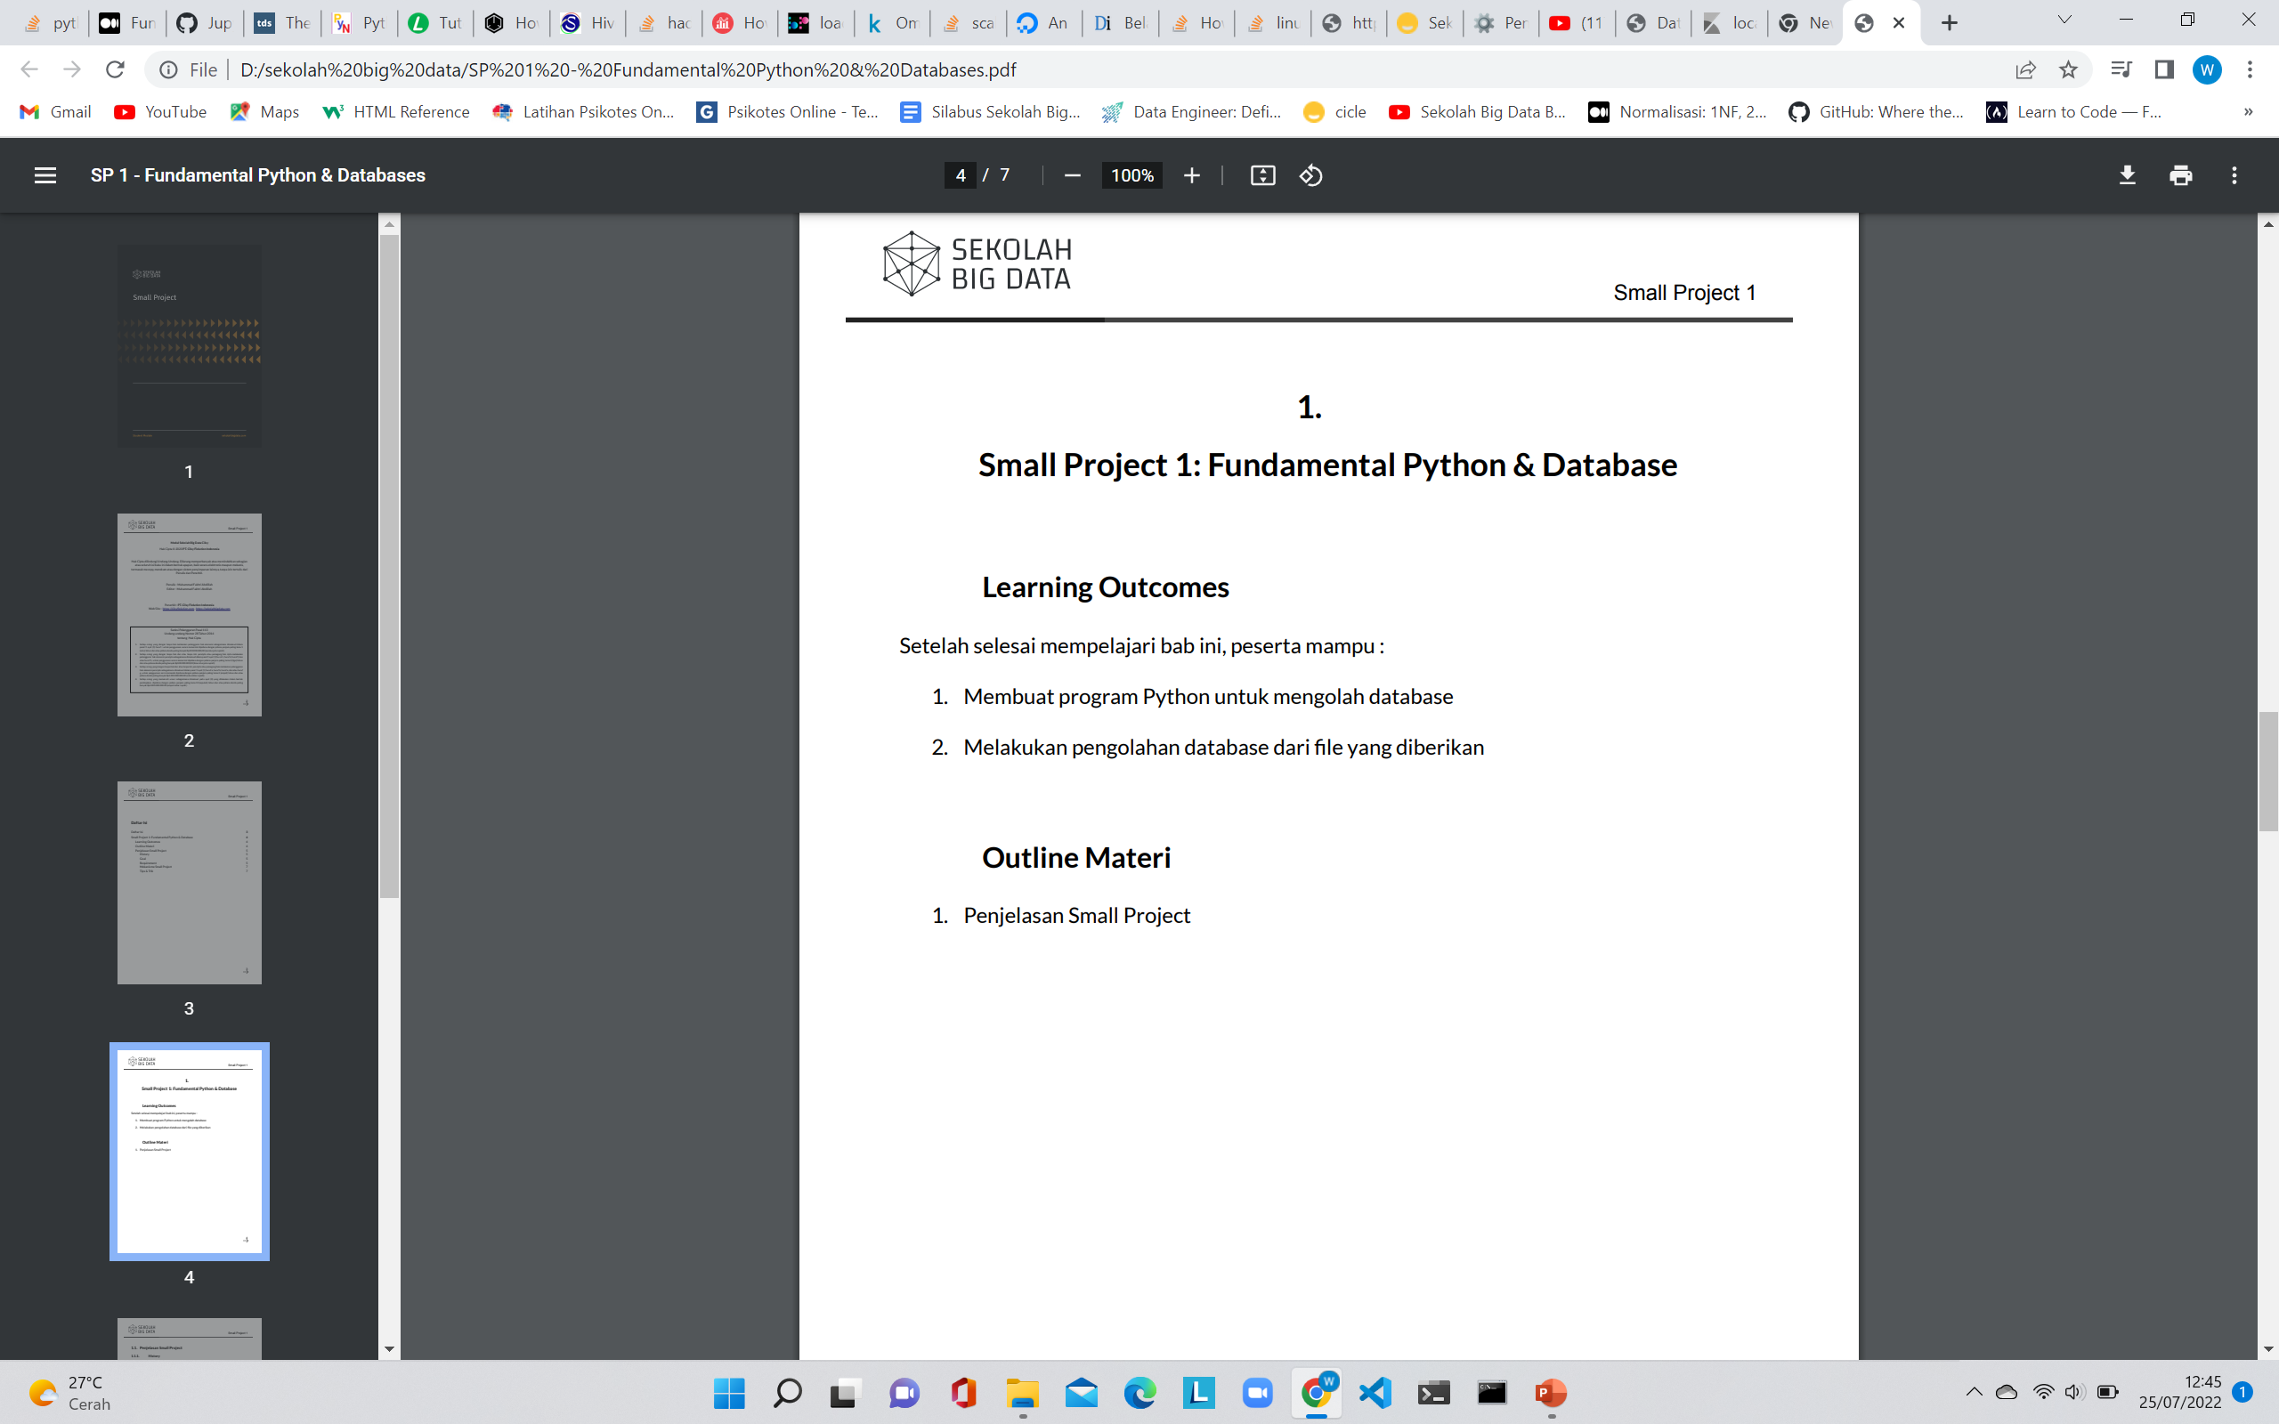
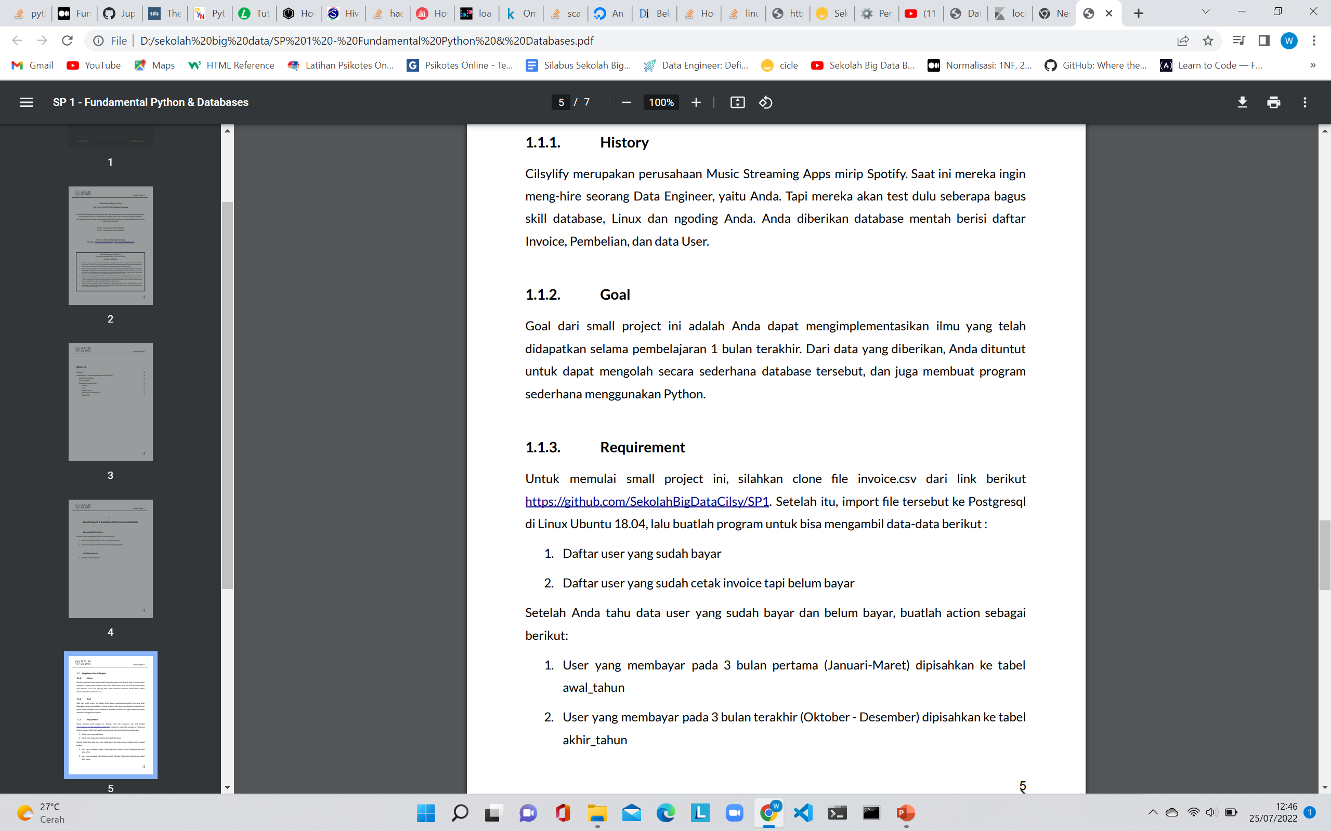

Slide 3
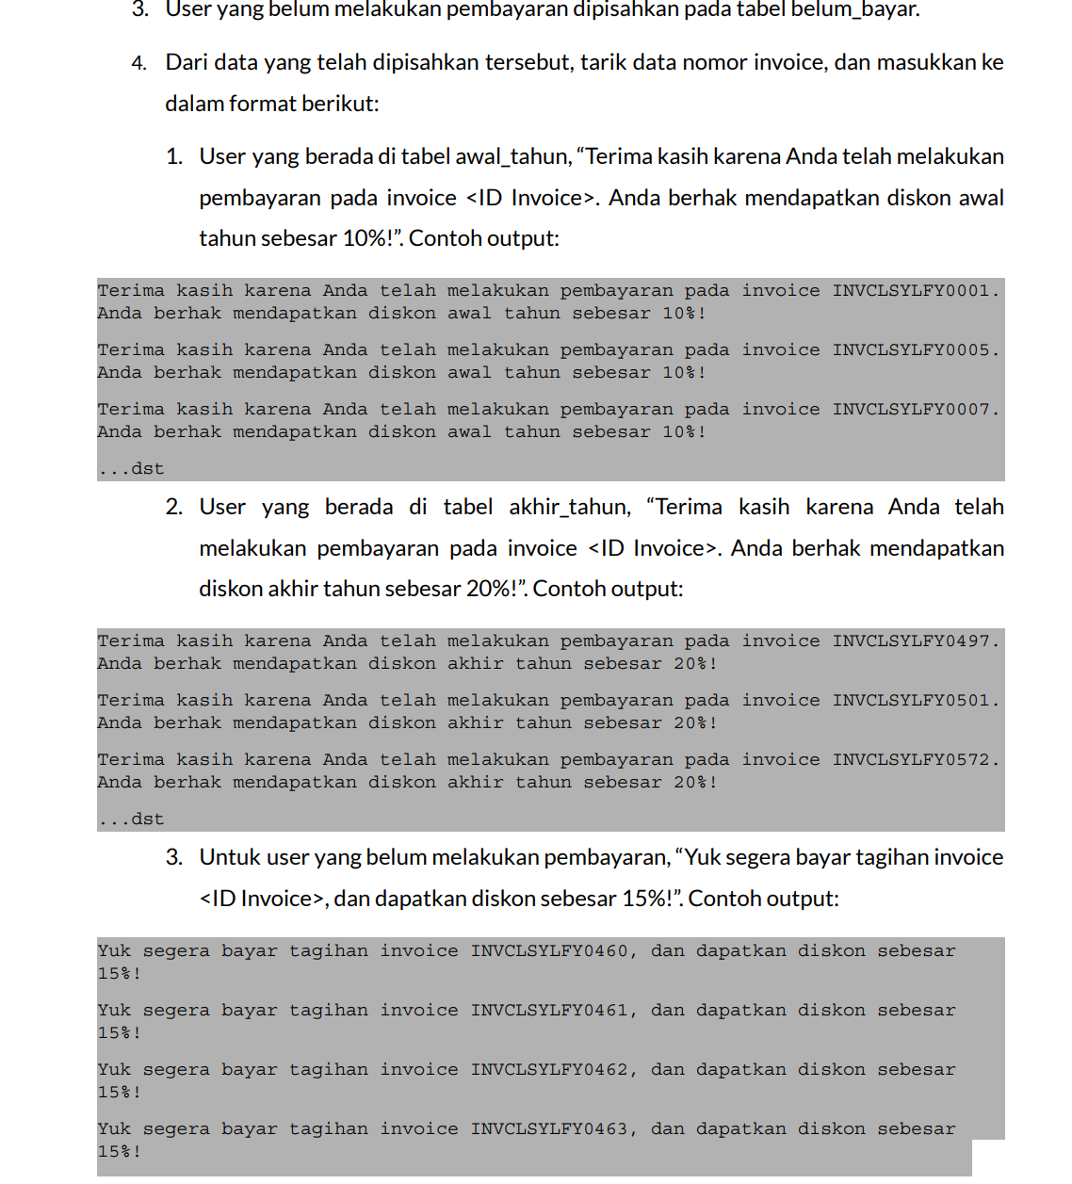

Slide 4
Flow chart small project 1
start
Ambil data
database
pyspark
Dari github dalam bentuk csv
Postgres sql
Jupiter notebook
python
vscode
end

Slide 5
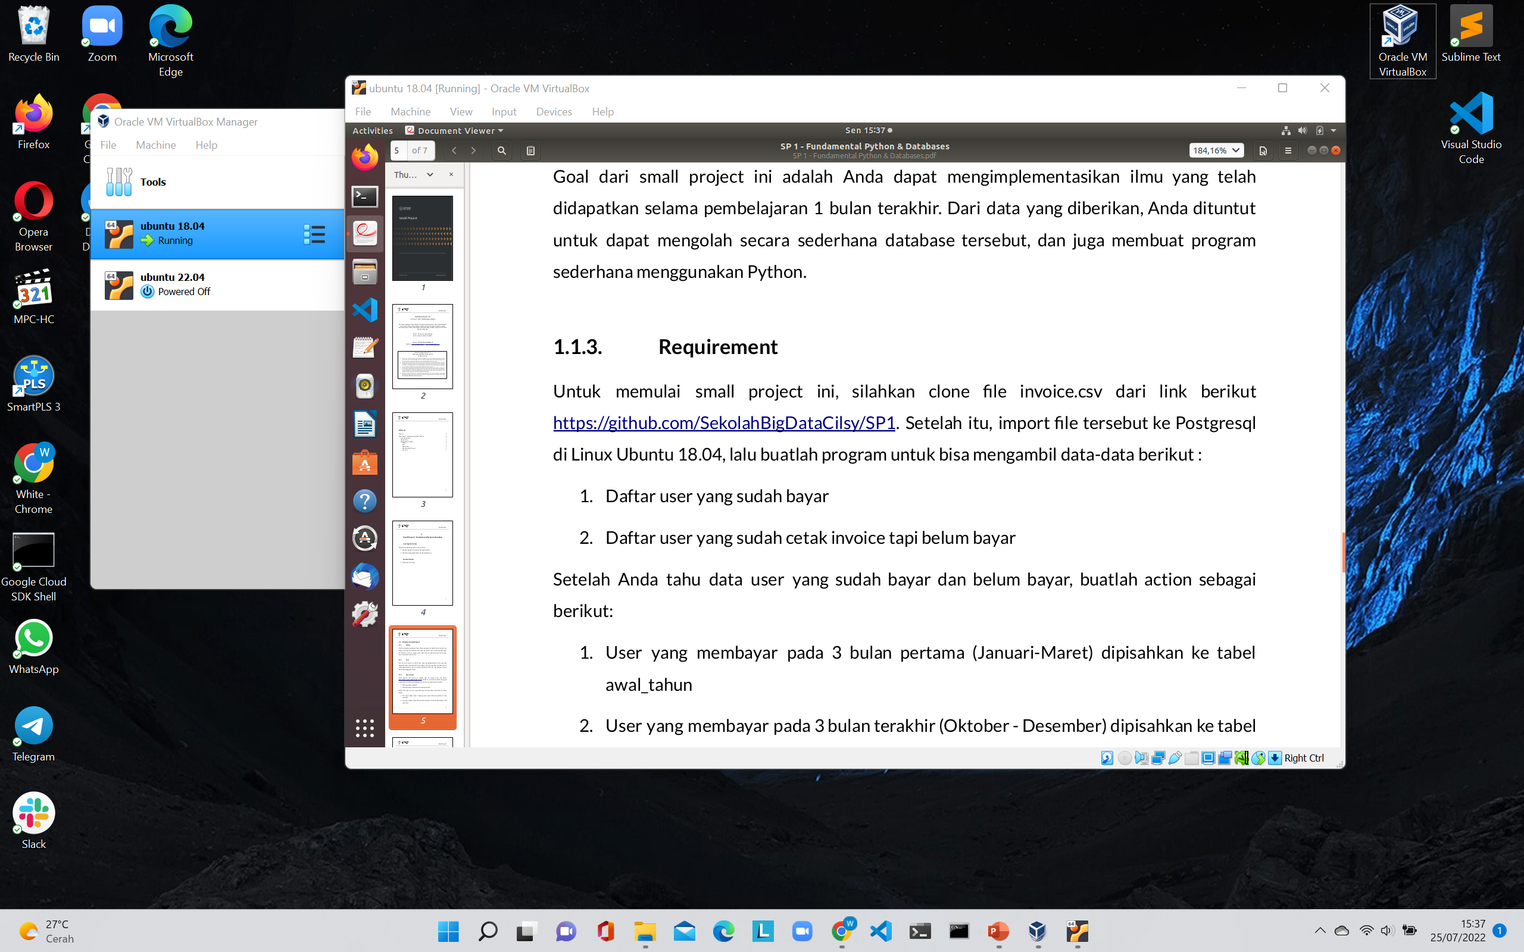
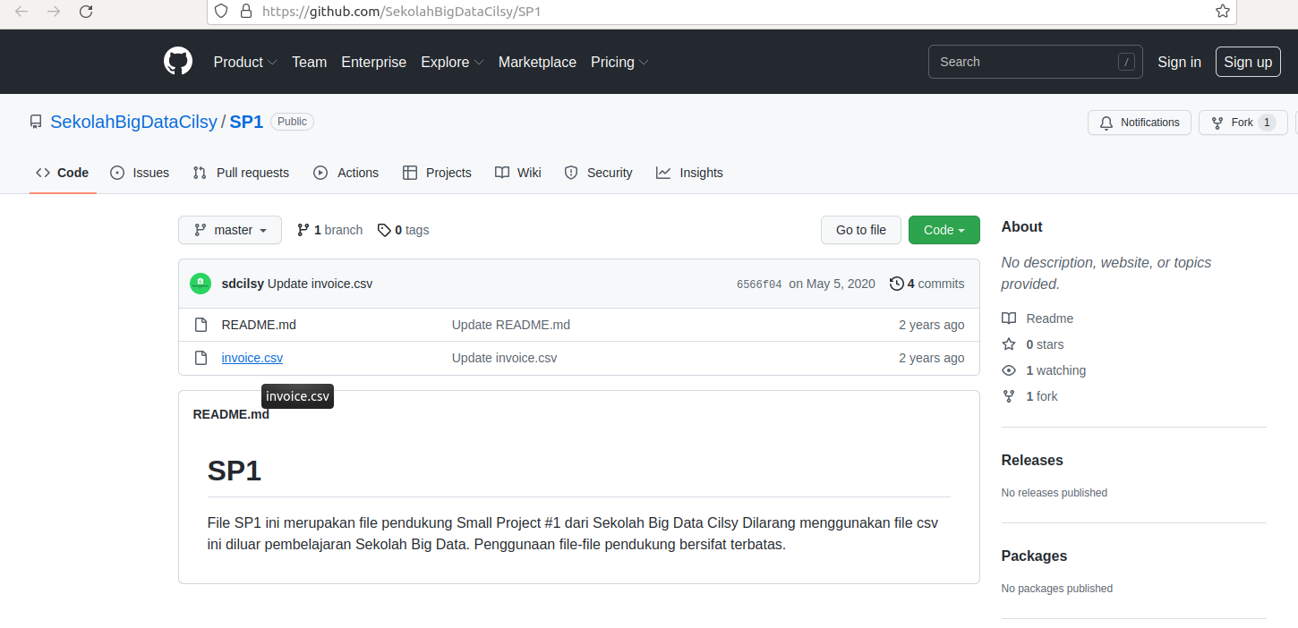
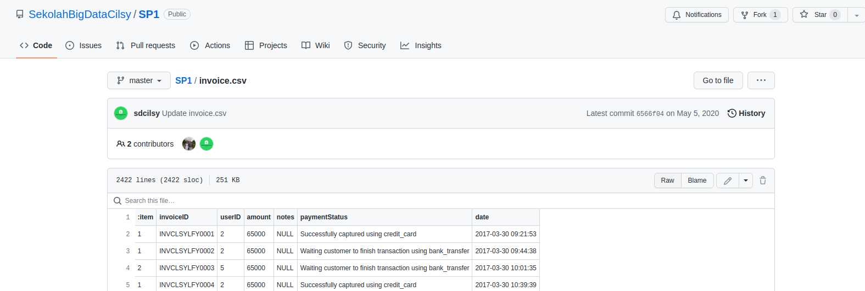
Ambil data dari github

Slide 6
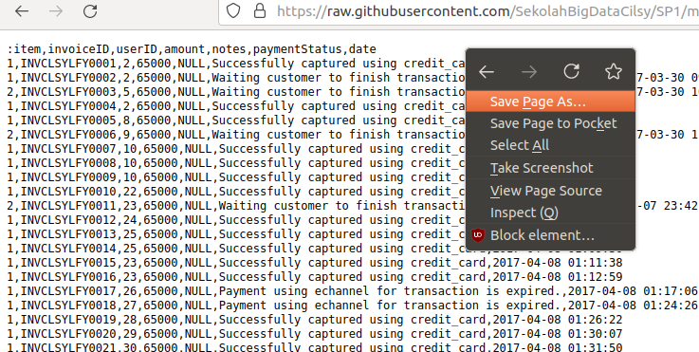
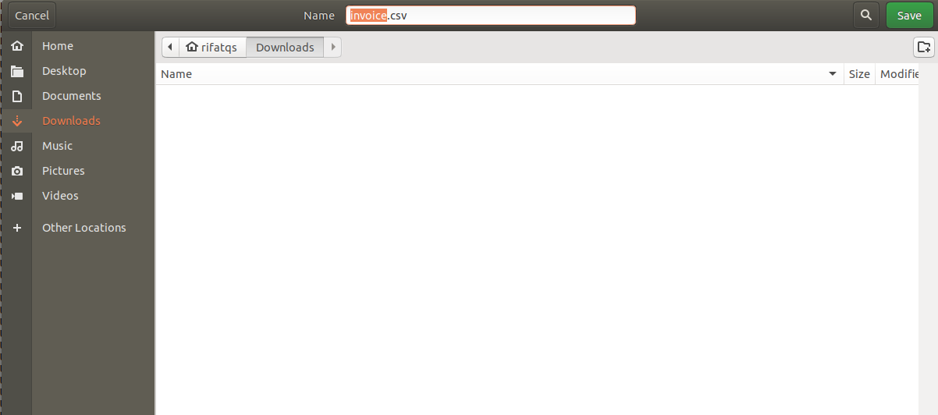
Save di local dalam bentuk .csv

Slide 7
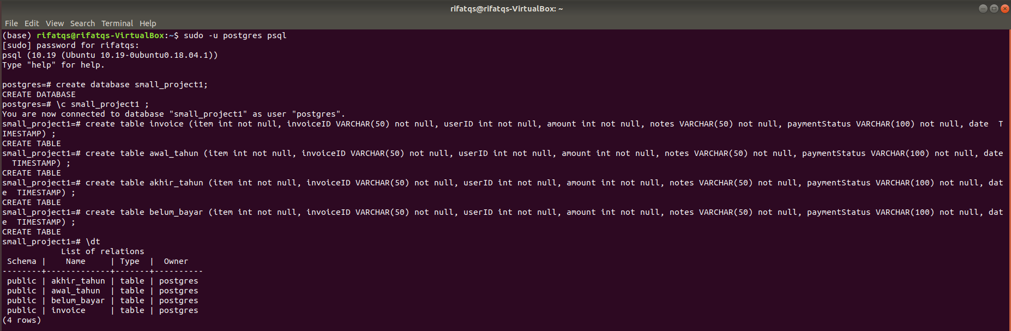
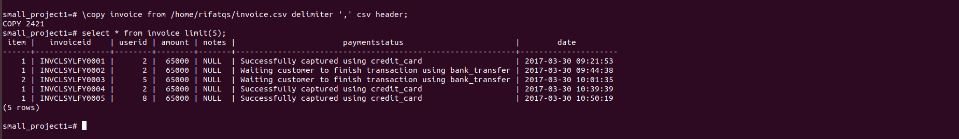
Buat database beserta table
Masukan data dari file ke table postgre

Slide 8
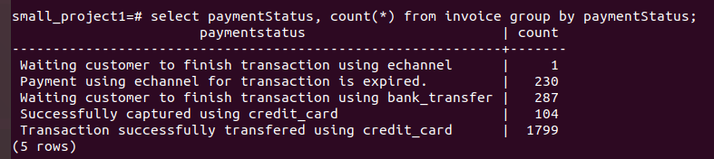
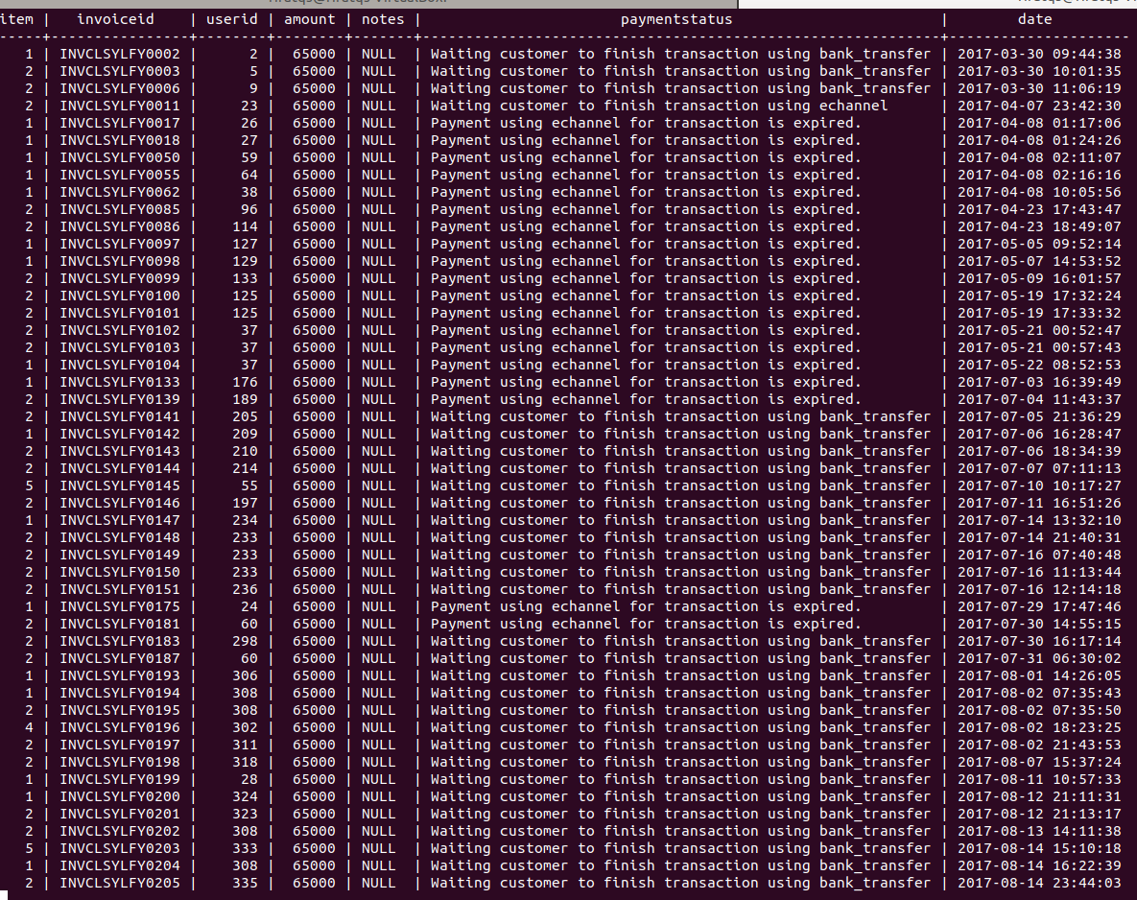
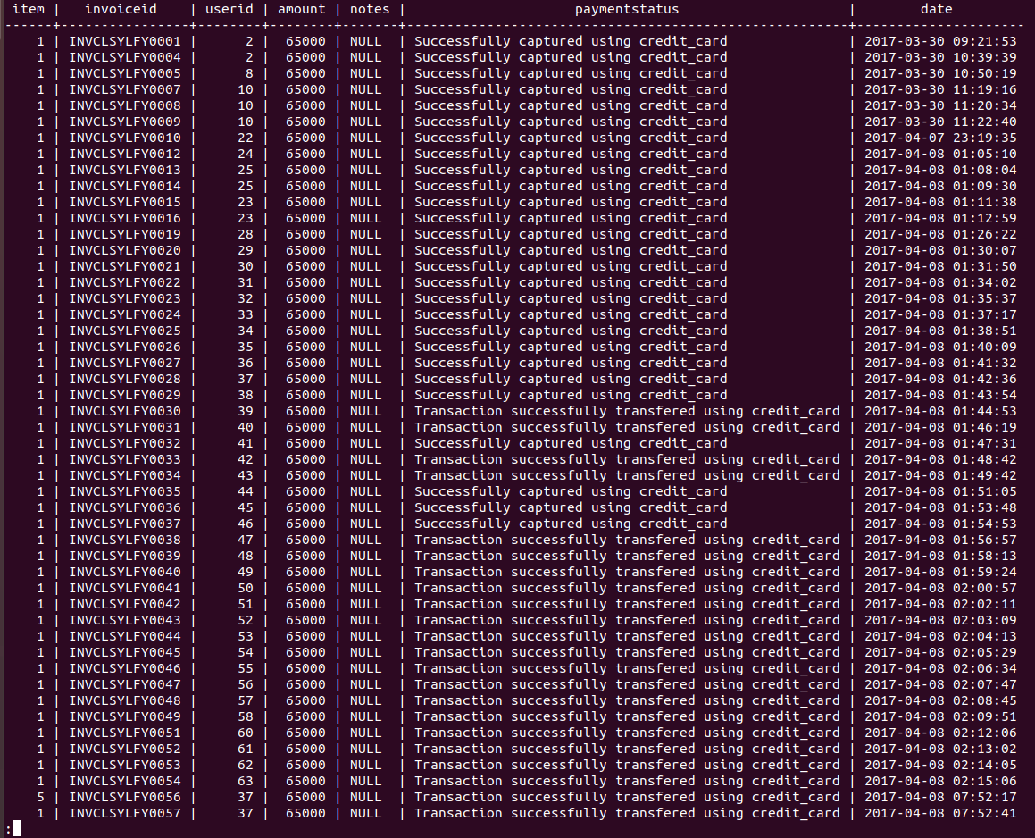
Invoiceid yg sudah bayar dan belum bayar
Belum bayar
Sudah bayar

Slide 9
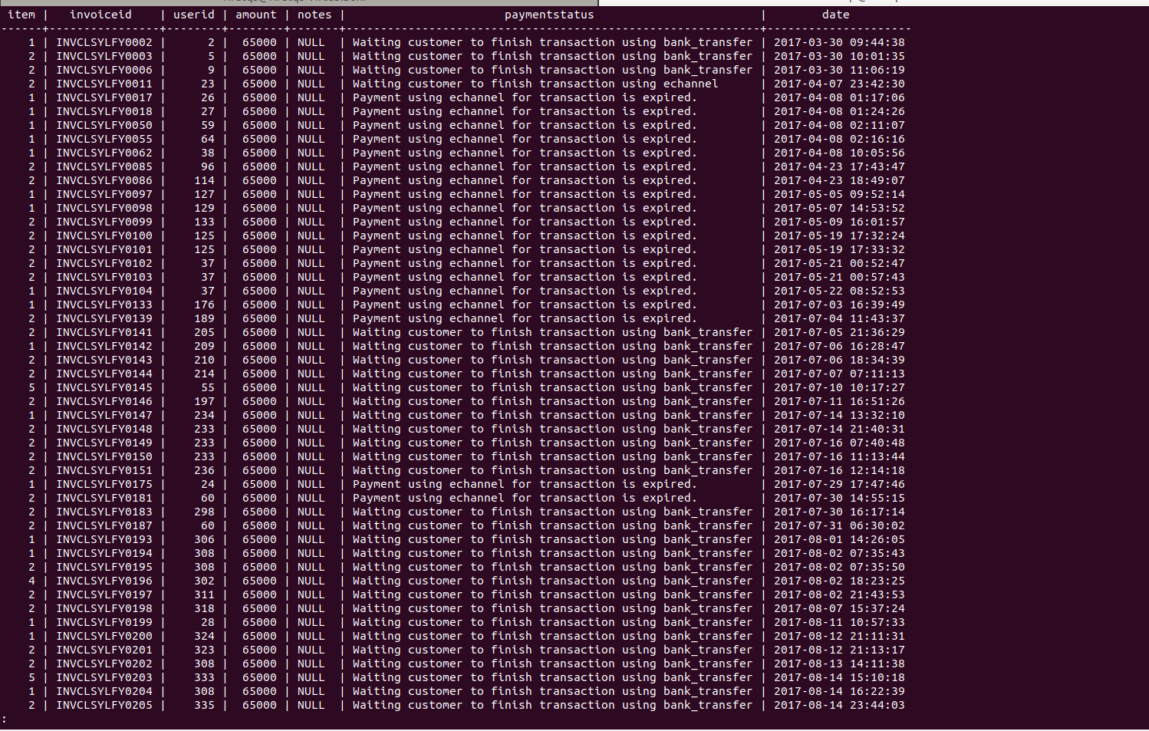
Table invoiceid yg belum bayar

Slide 10
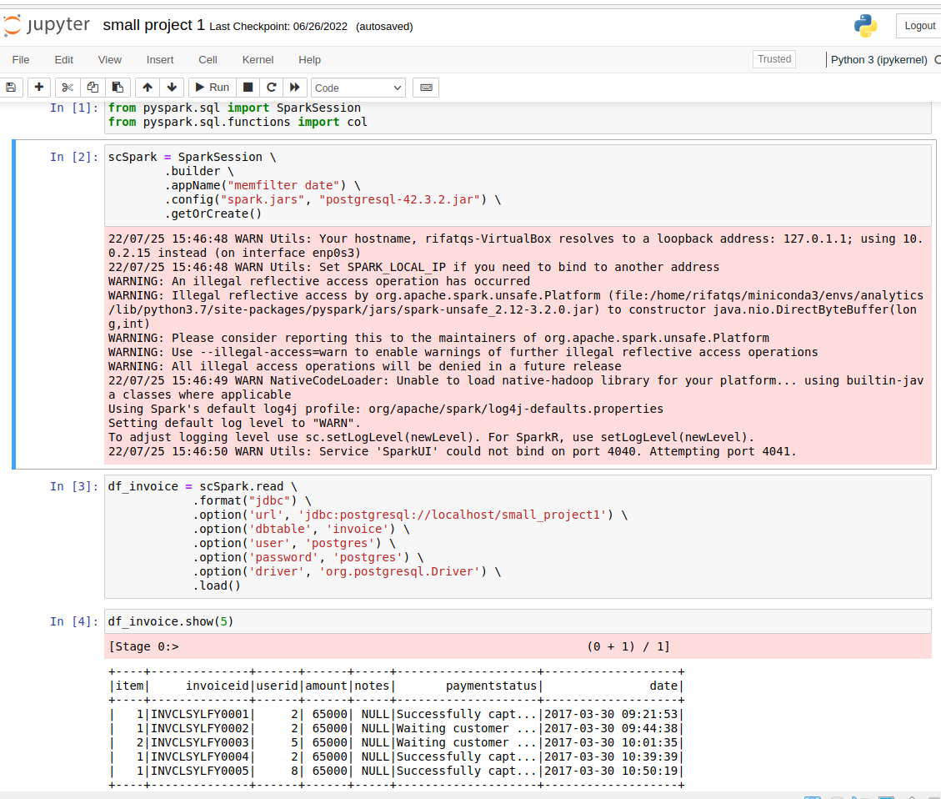
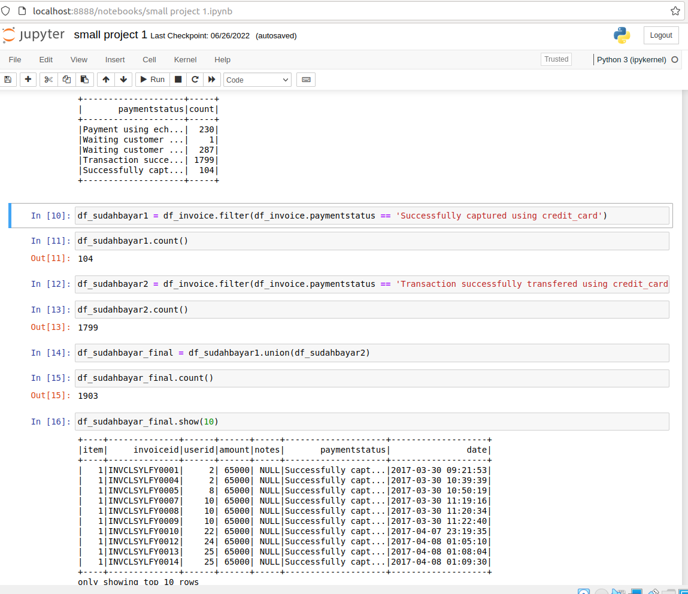
Memfilter date untuk pembayaran awal tahun dan akhir tahun di PYspark
Integrasi postgre ke pyspark
Dataframe sudah bayar

Slide 11
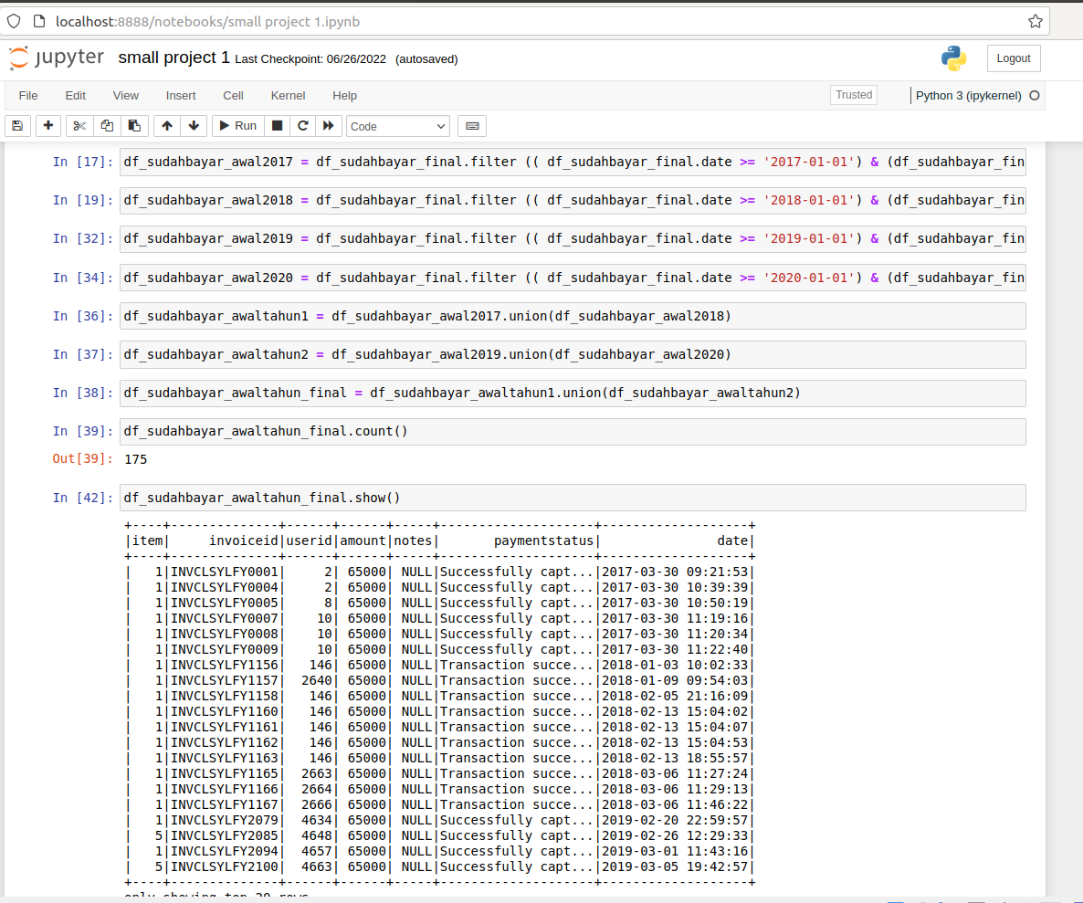
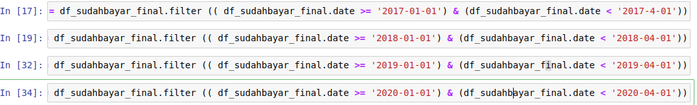
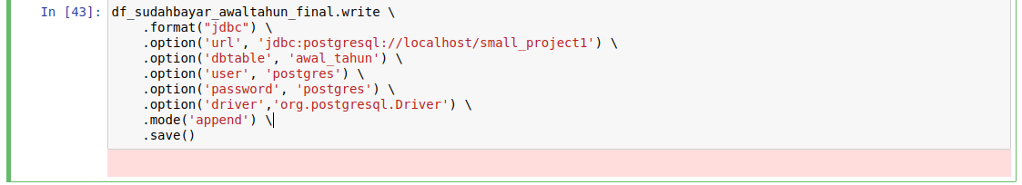
Sudah bayar awal tahun
Lalu save ke table awal_tahun di postgres

Slide 12
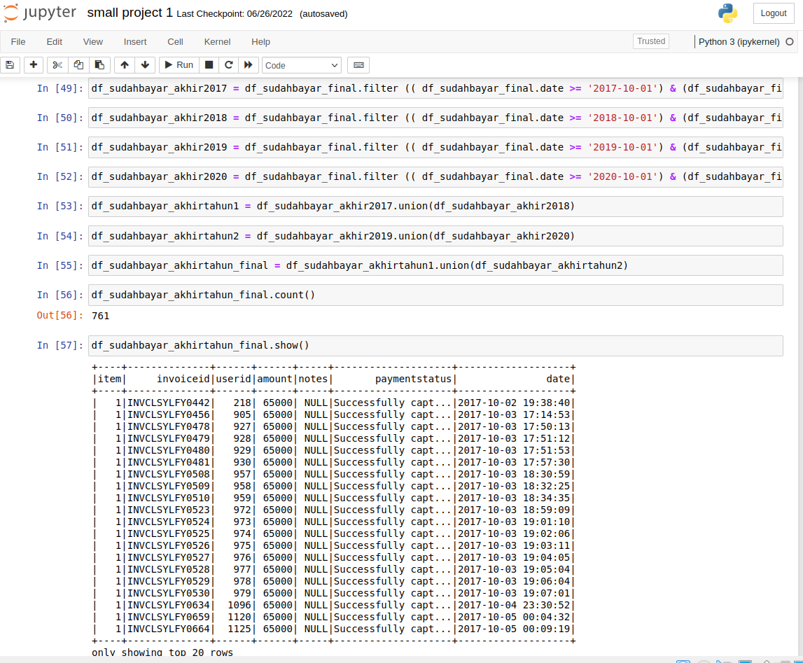
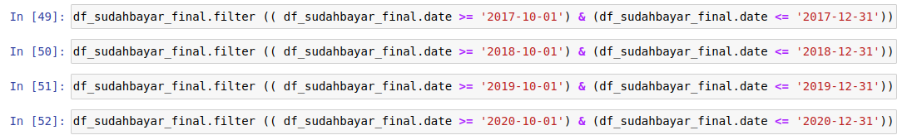
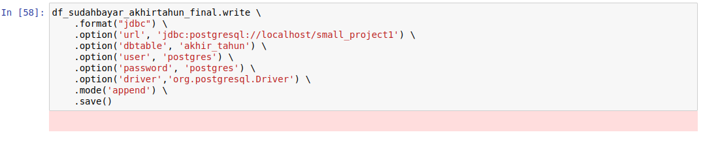
Sudah bayar akhir tahun
Lalu save ke table akhir_tahun di postgres

Slide 13
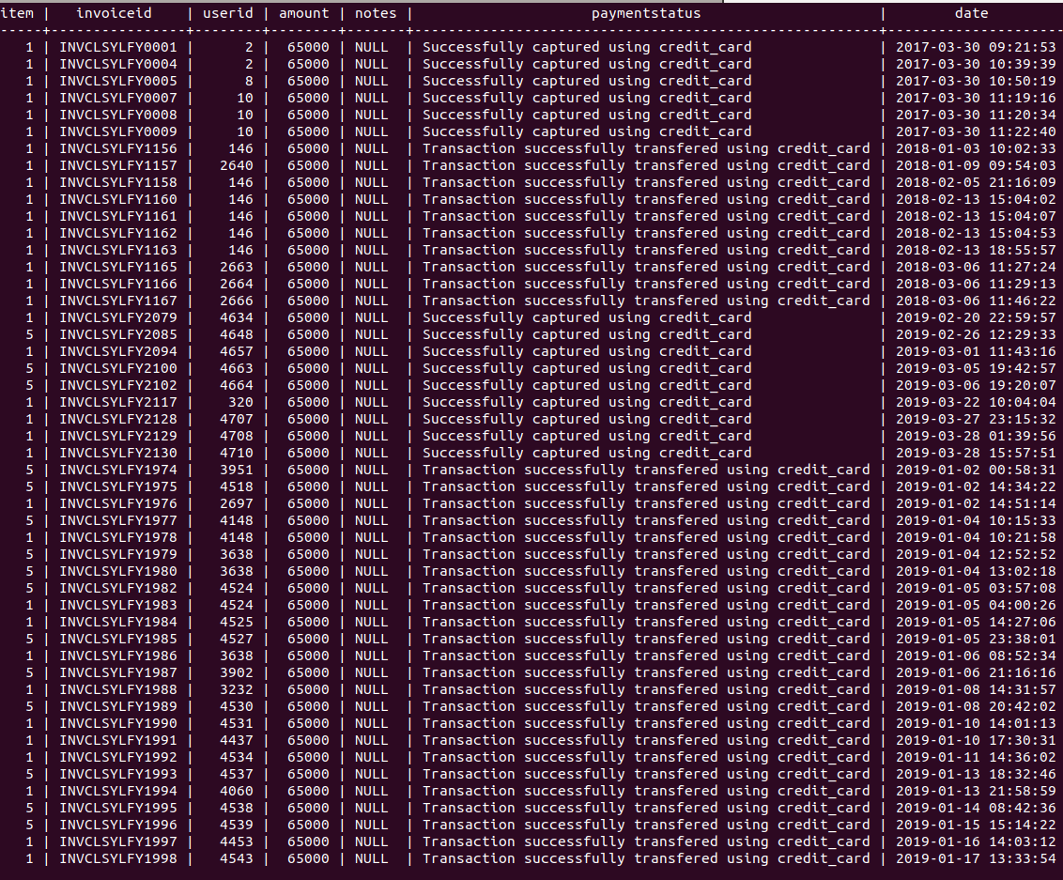
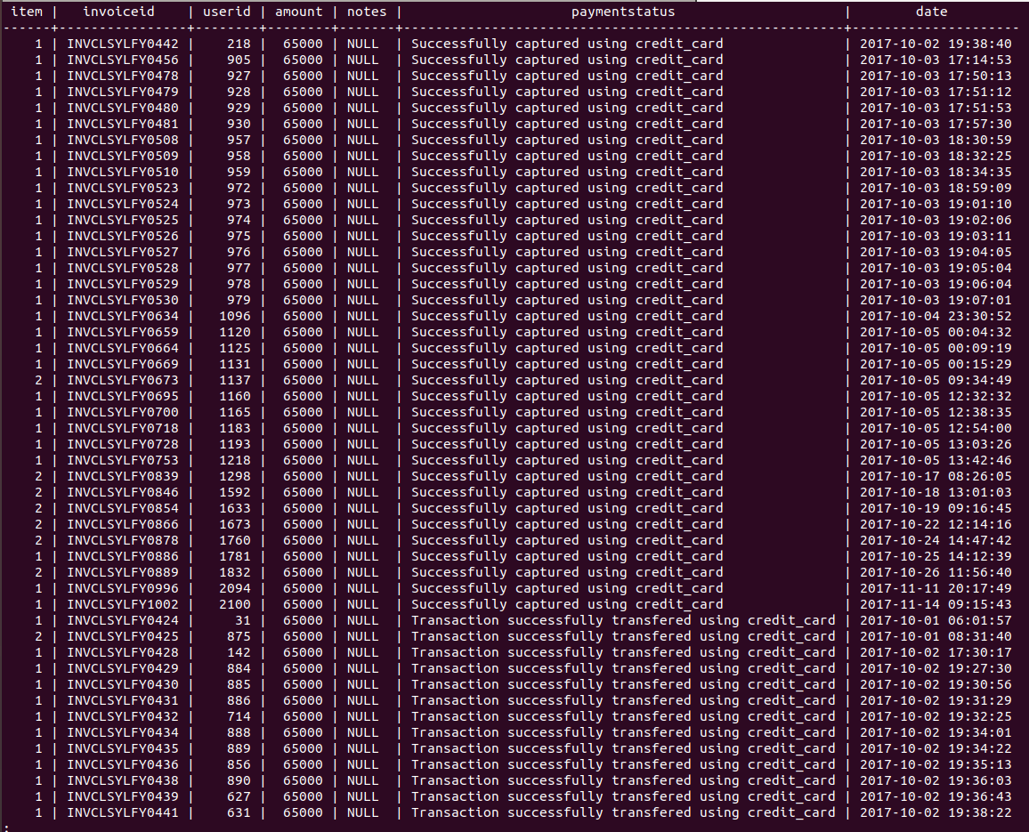
Table awal tahun dan akhir tahun

Slide 14
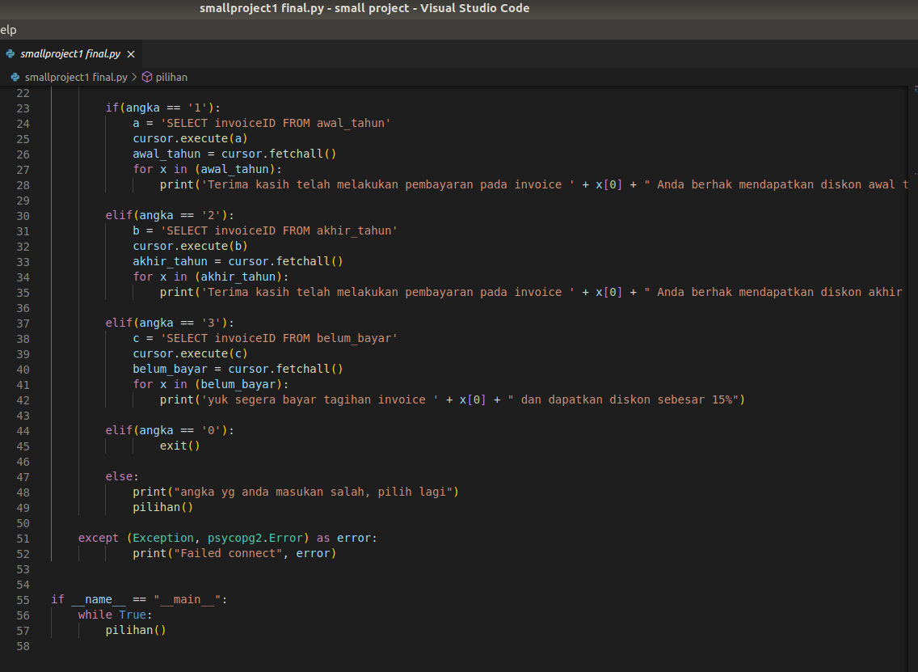
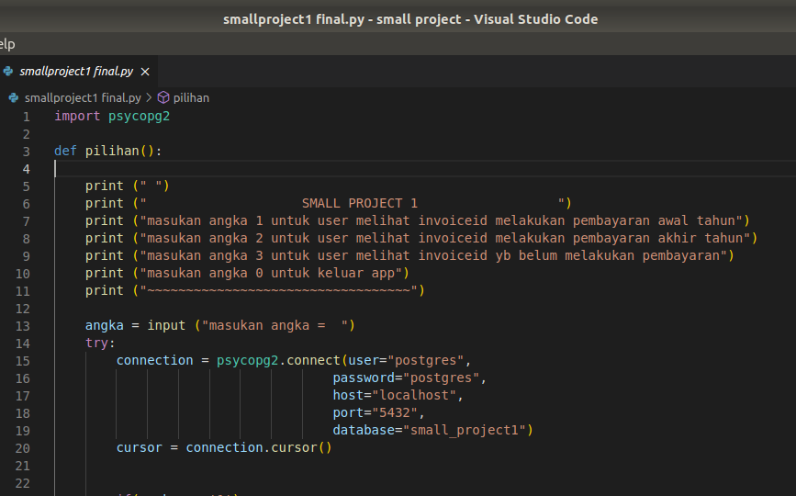
Membuat applikasi di python
Function dan connect postgres

Slide 15
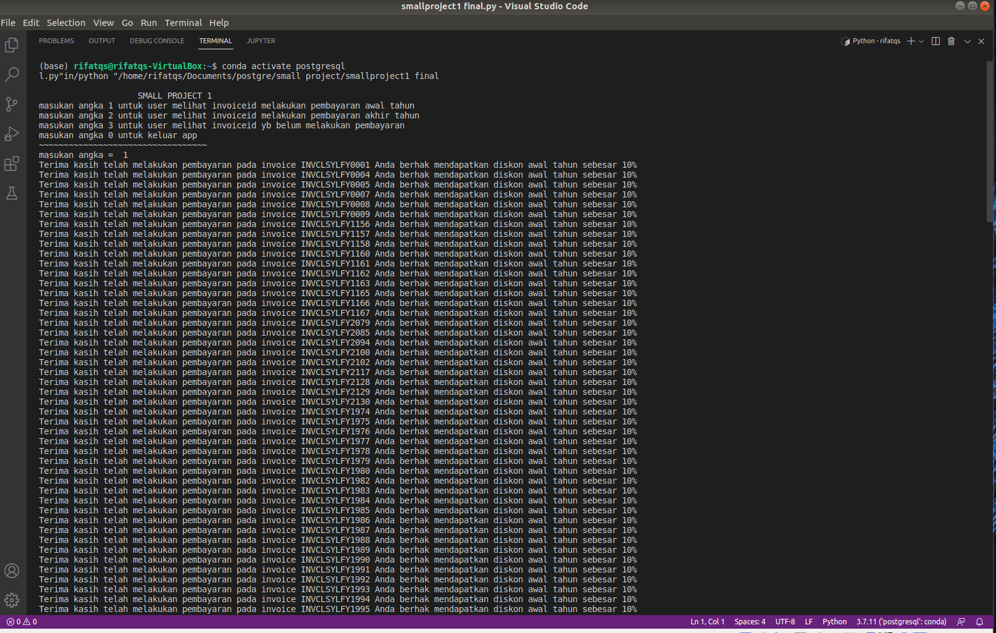
Untuk user sudah bayar awal tahun

Slide 16
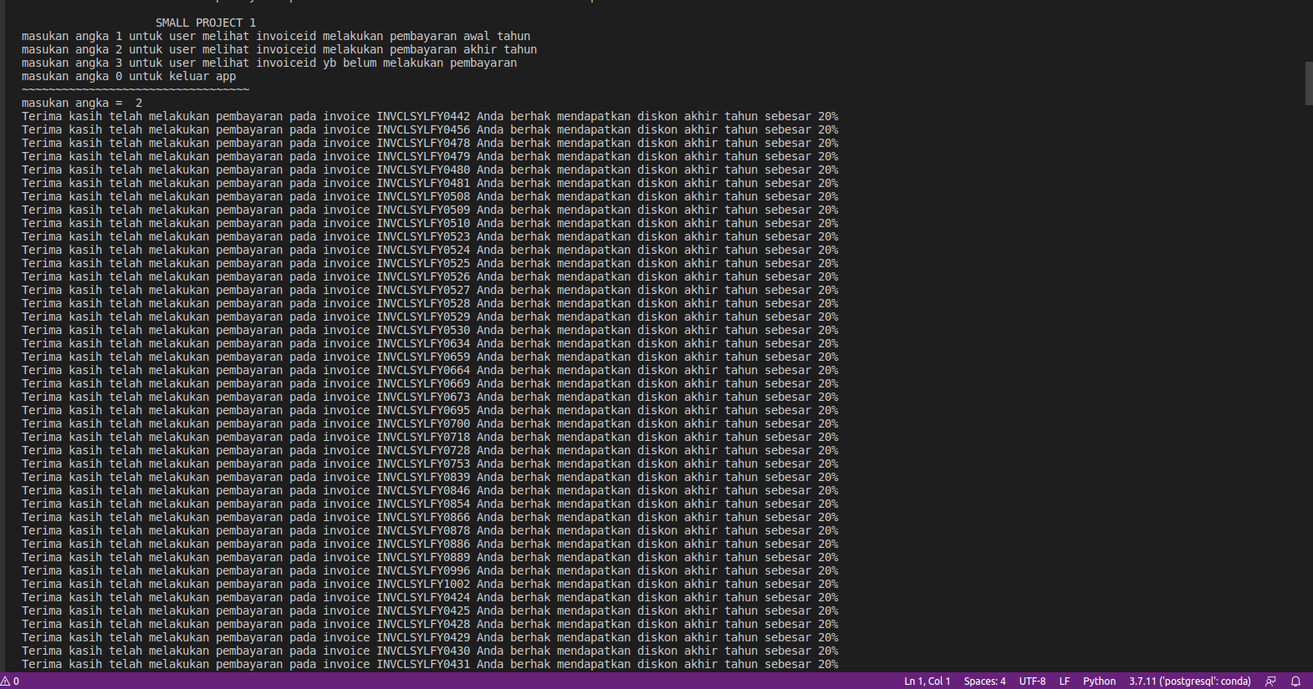
Untuk user sudah bayar akhir tahun

Slide 17
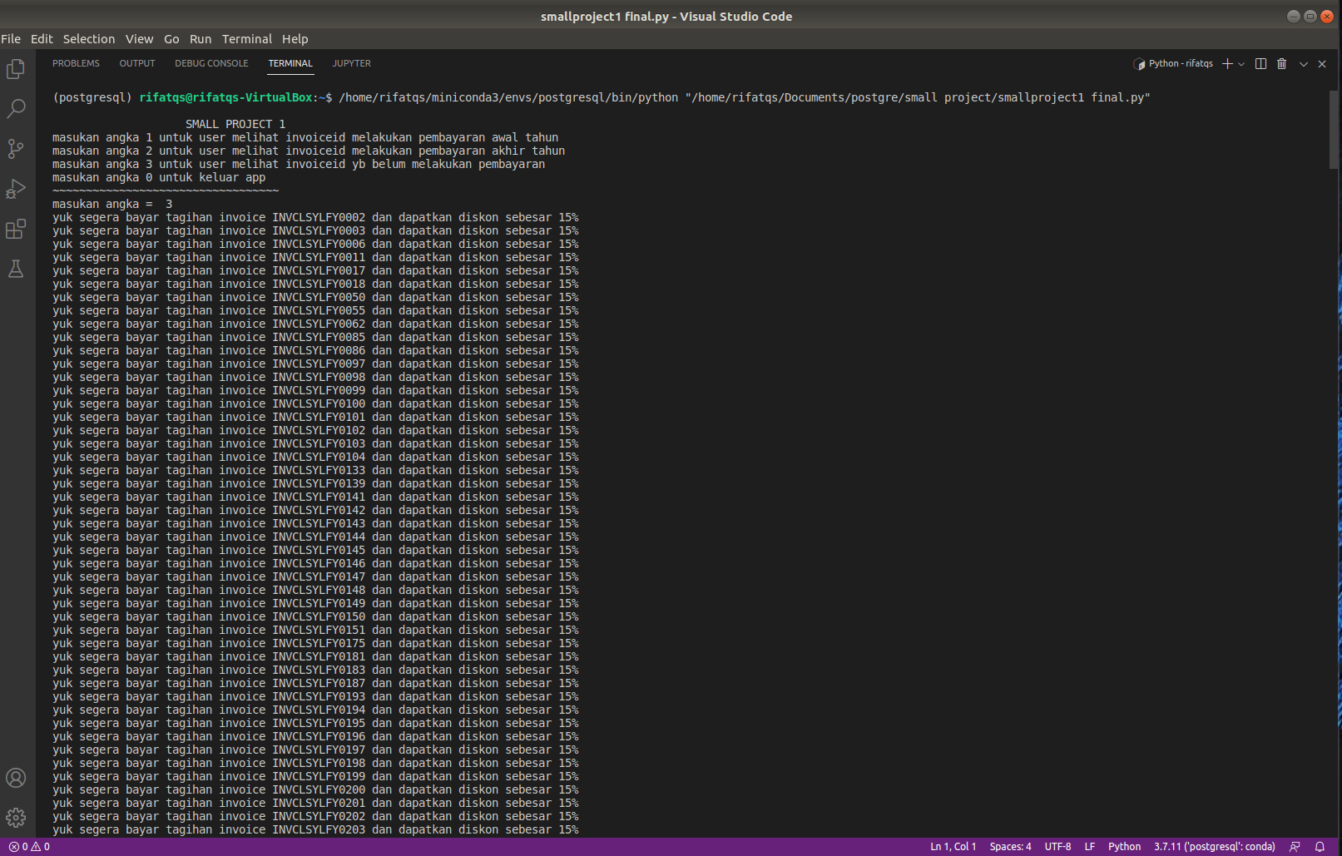
Untuk user yang belum bayar

Slide 18
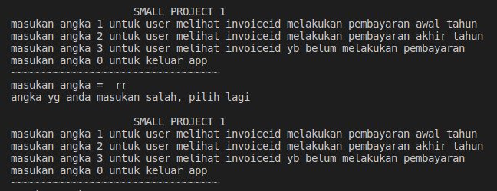
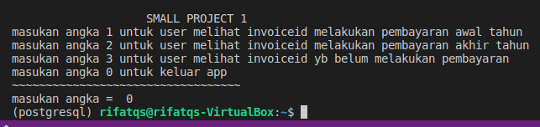
Akan melakukan perulangan jika salah memasukan pilihan
Keluar dari app

